Slide 1





COMITE DEPARTEMENTAL DE GOLF
LOIRE ATLANTIQUE
Commission Sportive
Réunion des Capitaines
Samedi 10 Octobre 2026

Slide 2

Agenda
Introduction -Actualités
Feuille de Présence
2026 -2027 Objectifs et changements
Divisions et Poules
Poules et coordonnées
Référents
Rappels
Agenda
Site Internet

Slide 3
Introduction

Slide 4
II. Feuille de présence 2026 2027
Championnat d’Hiver Hommes 10 clubs 30/31 équipes Femmes 9 clubs 14 équipes
  La Baule
  Carquefou
  Le Croisic
  Guérande
  Ile d’or
  Nantes erdre
  Nantes Vigneux
  Pornic
  Savenay
  St Sebastien
Fichier complet des coordonnées des
Capitaines à revoir et compléter
Notes:
4

Slide 5
III- OBJECTIFS ET CHANGEMENTS 2026-2027
Rappel des principes
  Convivialité ,sportivité , participation du plus grand nombre
  Rôle central des capitaines et des référents
  Animation hivernale de Novembre à Mars
  Equilibre AS/DIRECTION GOLF/ PARTICIPATION DES JOUEURS
POW WOW --- Questions et Débat du jour ---
  Nombres d’équipes du même club par poules et par division
  Hiérarchie des index entre équipes d’1 même club
  Nombre d’équipes et conséquences sur les poules
  Inscription du principe de poules de 7 chez les Hommes ou 8 équipes chez les Femmes (si besoin)
  Dérogation ou modification du maximum d’équipes par club
  Suivi des joueurs ayant joué en ligue
  Championnat de ligue et championnat départemental
Notes:
5

Slide 6
III- 2026-2027
Ce qui ne change pas
  1 capitaine par équipe
  1 référent par poule et par club
  Shotgun et déjeuner/moment convivial à l’issue des rencontres
  La participation à la triangulaire
  Le championnat de ligue
  La feuille de match et l’organisation avec les référents
  Le site internet
  Les tarifs , inscriptions auprès du CD et contribution pour les équipes auprès des golfs
Notes:
6

Slide 7
III- 2026-2027
  Ce qui ne change pas
  - L’importance de la feuille de match
  chaque capitaine doit impérativement préparer la feuille de match en version numérique et l’imprimer avant la rencontre .
  La vérification de la conformité de la feuille de match et des matchs prévus ,validité des joueurs , ordre de jeu ,incombent aux 2 capitaines avant le match. Aucune réclamation de non-conformité sera prise en compte après le début de la rencontre et le résultat de chaque match sera validé et définitif .
  la bonne pratique recommandée est un appel téléphonique et une préparation commune entre les 2 capitaines la veille de la rencontre ,
Notes:
7

Slide 8
III- 2026-2027
  Questions – Débat ---Ce qui change ou qui demande précision ---
  1- nombres d’équipes d’1 même club par poule et division -
  2- hiérarchie des index entre équipes d’un même club
  3- principe du nombre d’équipes par poule selon nombre total d’équipes engagées
  - poule de 6 et 5 matchs dans la saison – poule de 6 H et F, sur 5 journées
  - Poule de 4 en match AR et 6 matchs par saison , H et F, sur 6 journées
  - Poule de 7 max pour les Hommes et 6 matchs pas saison sur 7 journées
  - pas de poule de 5 ou de 8 !
  4-dérogation ou modification pour passer le nombre max d’équipes par club à 6 pour les Hommes et à 4 pour les Femmes
  5 - Suivi des joueurs ayant joue en Ligue
  6- Championnat ligue et départemental sont différents ; timing , format
  quid d’ouvrir le Championnat Départemental à tous les joueurs des 10 clubs et permettre une participation accrue sur une période élargie pour les joueurs actuellement cantonnés en Ligue.
Notes:
8

Slide 9
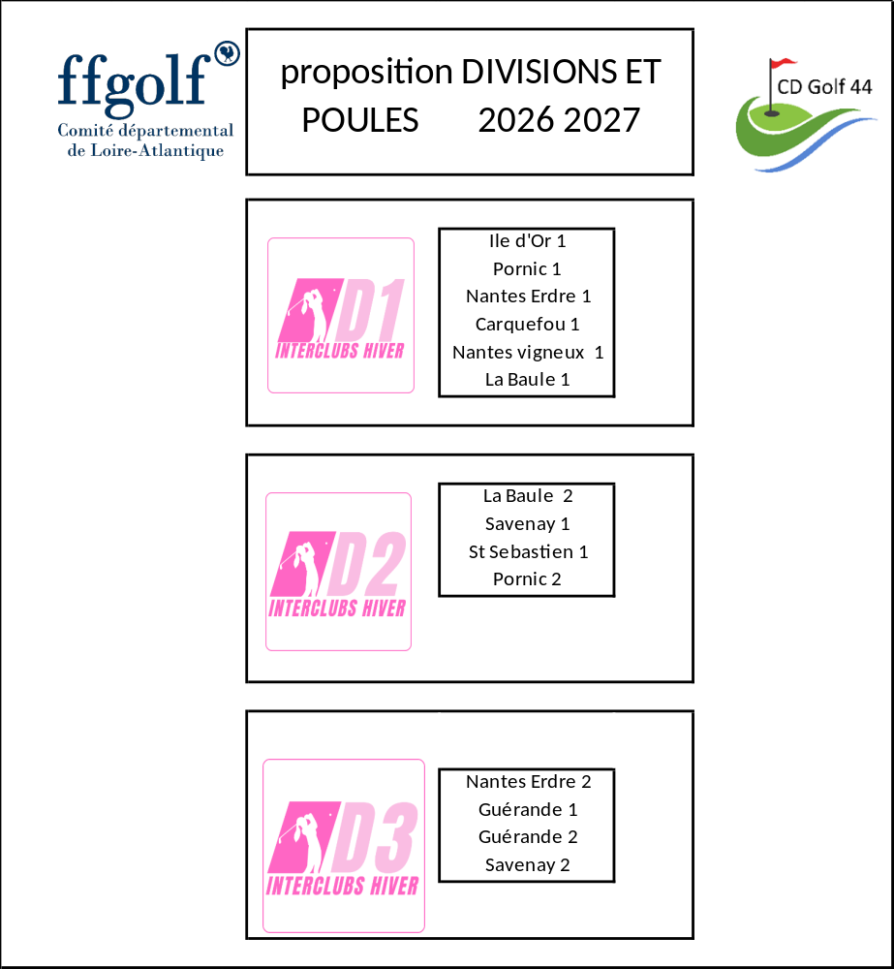
IV-DIVISIONS ET POULES FEMMES
  9 clubs
  14 équipes
  3 divisions
  1 division à 6 équipes
  5 matchs
  5 journées
  1 shotgun par journée
2 division à 4 équipes
4 matchs
6 Journées
shotgun
Notes:
9

Slide 10
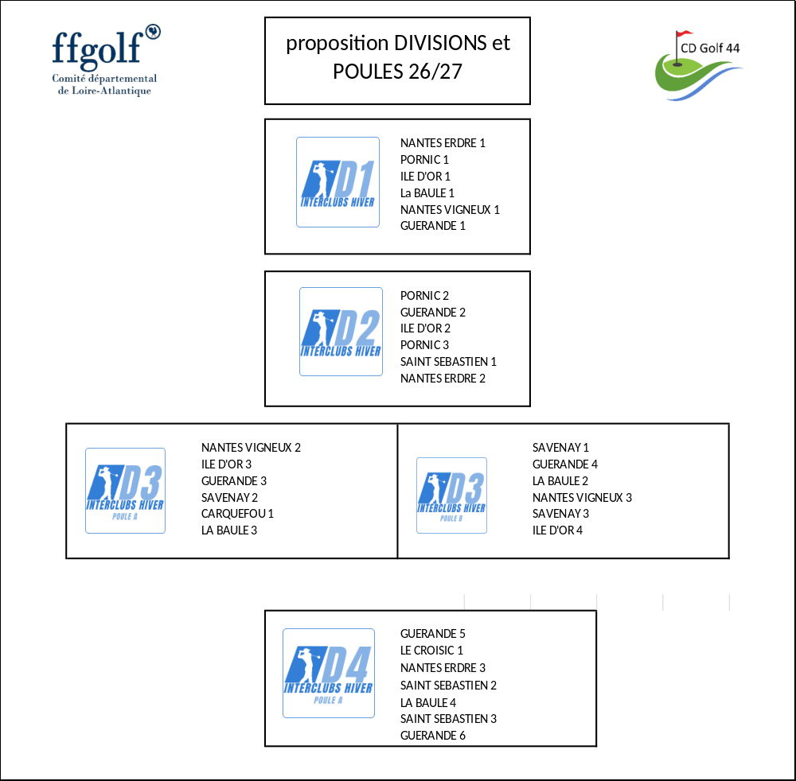
IV-DIVISIONS ET POULES HOMMES
  10 clubs
  31 équipes
  4 divisions
  5 POULES
  5 et 6 journées
Notes:
10

Slide 11
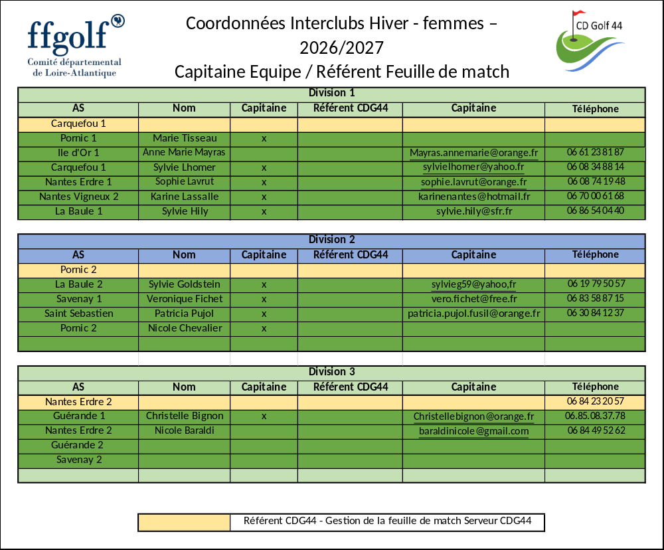
V. Coordonnées des capitaines femmes 2026/2027
Notes:
11

Slide 12
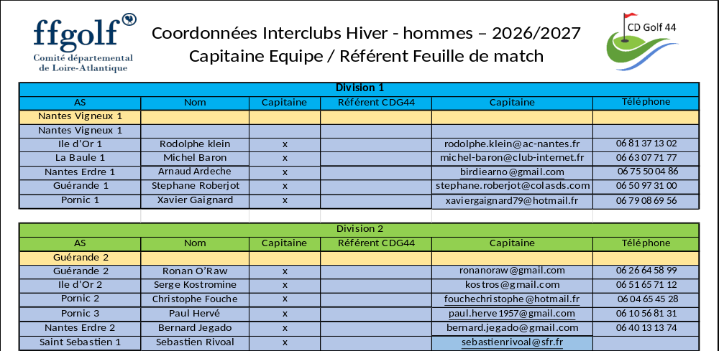
V. Coordonnées des capitaines hommes 2026/2027
Notes:
12

Slide 13
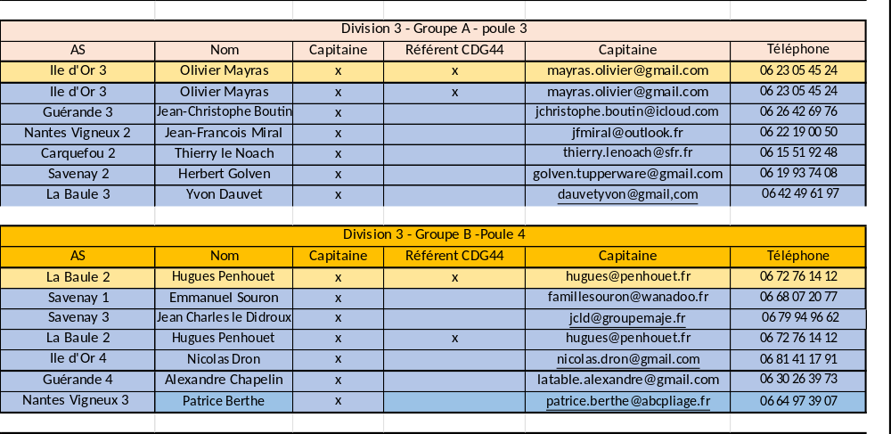
V. Coordonnées des capitaines hommes 2026/2027 (suite)
Notes:
13

Slide 14
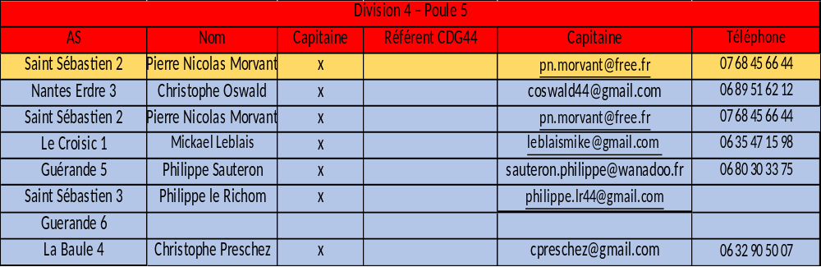
V. Coordonnées des capitaines hommes 2026/2027 (suite)
Notes:
14

Slide 15
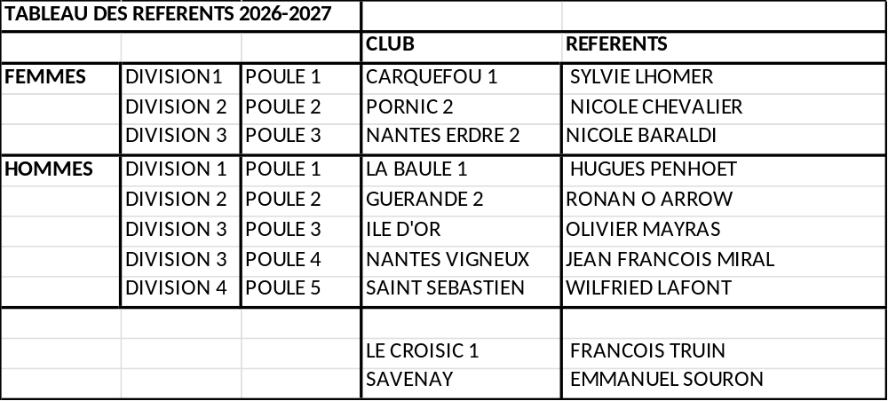
VI- les référents , CHANGEMENTS 2026-2027 !
Notes:
15

Slide 16
VI-les référents , 2026-2027 !
Un rôle essentiel !
  Le Référent veille à faire respecter par tous les capitaines de sa poule la bonne pratique de la feuille de match numérique préparée en avance de la rencontre et disponible le jour de la rencontre .
  le référent par poule est en charge de la collecte et la remontée sur le site du CD44 des 3 matchs de sa poule , des 4 matchs dans le cas de la Division 4 !
  Le référent est en charge de la préparation de la dernière journée du Championnat avec la commission sportive et le golf d’accueil de la dernière journée !
  Le Référent est en charge d’établir le classement final de sa poule lors de la dernière journée et d’assurer l’annonce des Résultats.
  Le référent remonte les informations de son club sur les joueurs et joueuses de son club ayant participé au championnat de ligue à l’issue de chaque week end de compétition en Novembre et en Mars ; liste exhaustive ou copie de la feuille de match ,Le CD se charge de compiler et publier la liste sur le site pour l’information des capitaines .
Notes:
16

Slide 17
VII-RAPPELS
  Le rôle des capitaines et les bonnes pratiques attendues
  Connaissance et respect du règlement
  Respect du cadre défini pour les divisions et la somme des index de son équipe
  Préparation de la feuille de match, licence, joueurs
  Anticipation et communication avec les autres capitaines de chaque Poule
  Contribution active à finaliser la feuille de match et la valider après la rencontre
  La responsabilité incombe au capitaine de l’équipe qui reçoit
  COORDINATION avec le référent de la poule
  Rappel des sommes d’index
Minimu80 | Homme | Dames
Division 1 | Pas de minimum | Pas de minimum
Division 2 | Minimum 50 soit moyenne 6,25 | 80 soit moyenne 15
Division 3 | Minimum 70 soit moyenne 8,75 | 100 soit moyenne 16,66
Division 4 | Minimum 90 soit moyenne 11,25 | N/A
Notes:
17

Slide 18
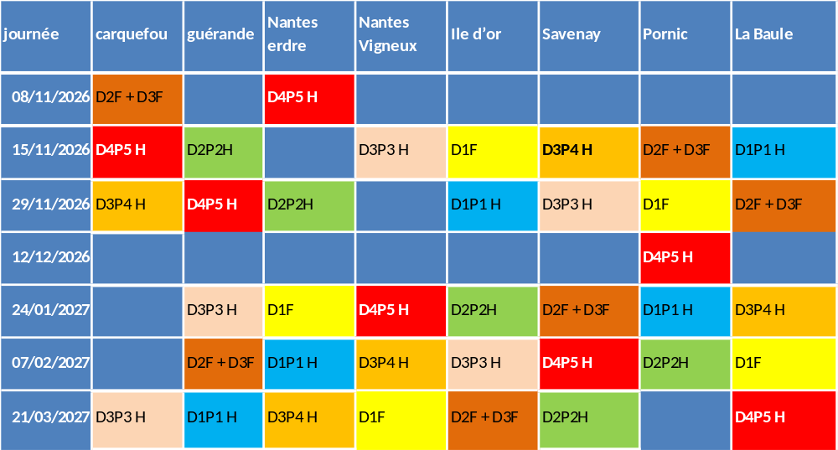
VIII-AGENDA proposé pour Hiver 2026/2027
Notes:
18

Slide 19
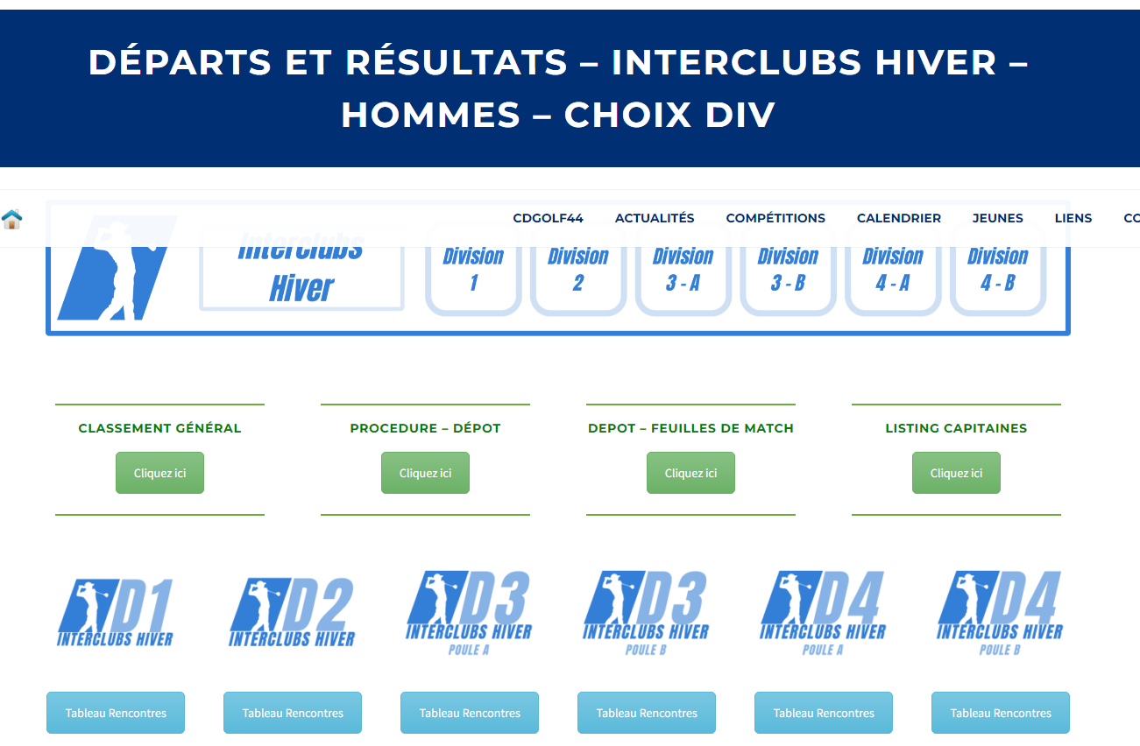
IX-SITE INTERNET , 2026-2027 .
PAS DE CHANGEMENTS !
Notes:
19

Slide 20
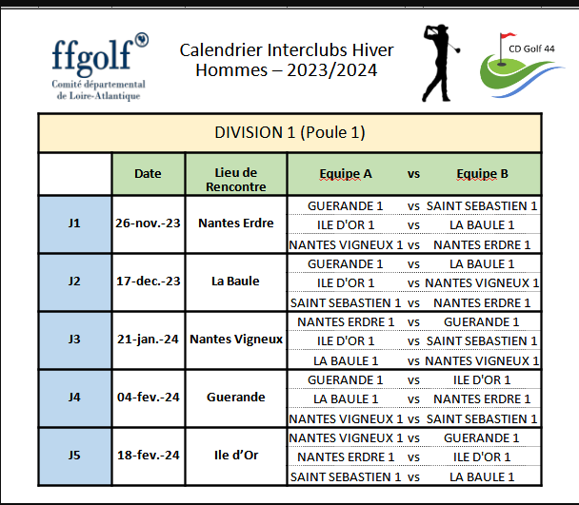
IX-SITE INTERNET , 2026-2027, Inchangé
Notes:
20

Slide 21
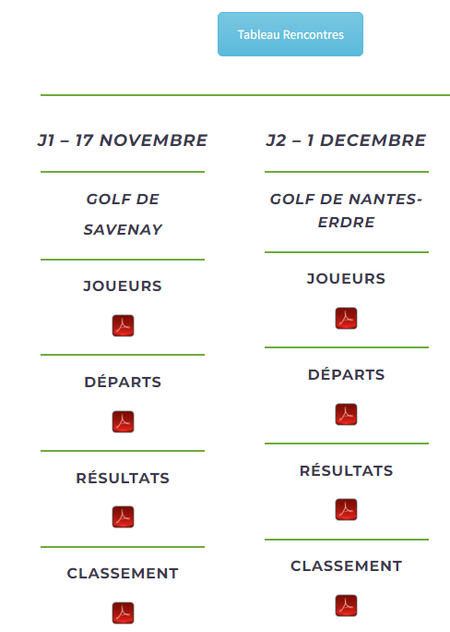
IX-SITE INTERNET , 2026-2027,Inchangé
Notes:
21

Slide 22

X. Questions / Réponses
Notes:
22

Slide 23


Si vous avez des idées, des envies, souhaits, propositions….
Partagez les avec les responsables de commissions
Votre temps
Votre écoute
Votre patience
Notes:
23

